Slide 1
VUI MỪNG CHÀO ĐÓN NĂM HỌC
2021- 2022
MÔN: TIẾNG VIỆT
LỚP: 1
LÀM QUEN VỚI TRƯỜNG LỚP; BẠN BÈ
LÀM QUEN VỚI ĐỒ DÙNG HỌC TẬP
(Tiết 1+2)

Slide 2
Tiết 1: Làm quen với trường lớp,
bạn bè

Slide 3
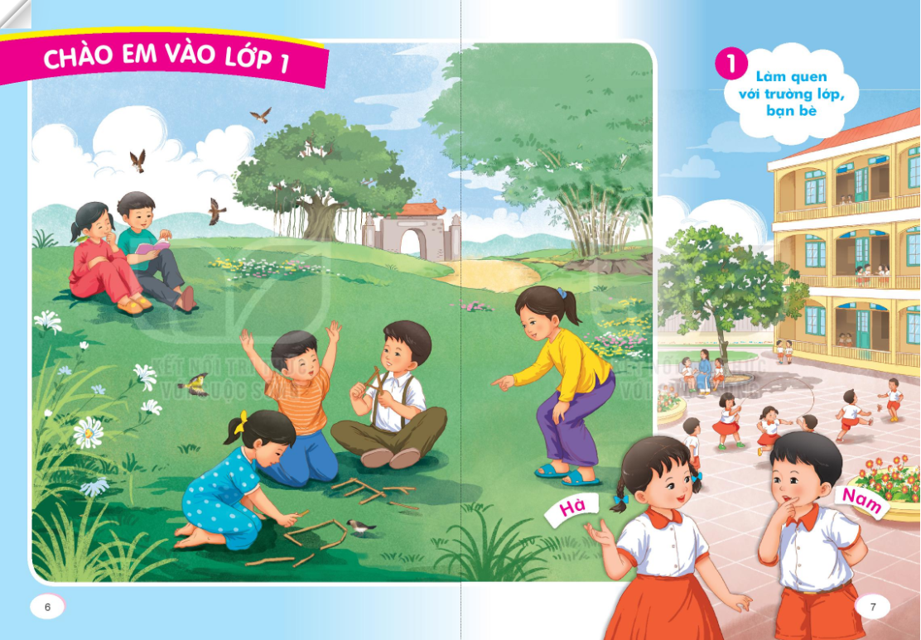

Slide 4
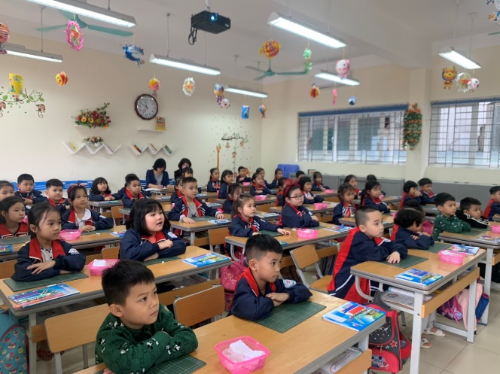
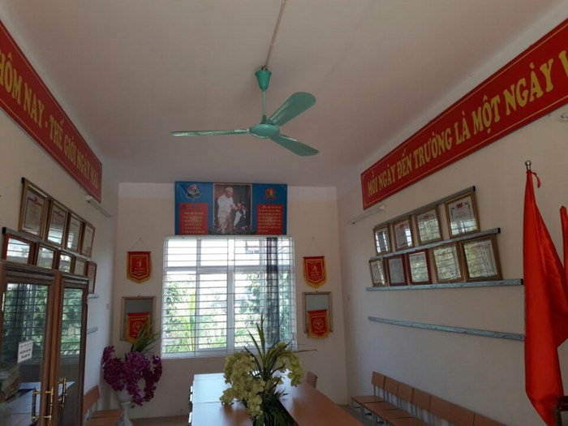
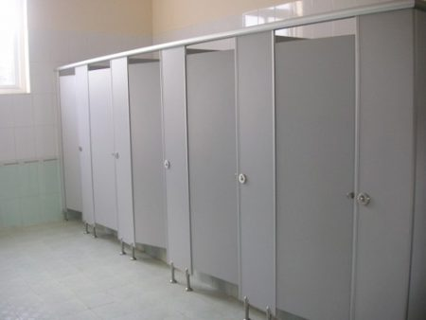
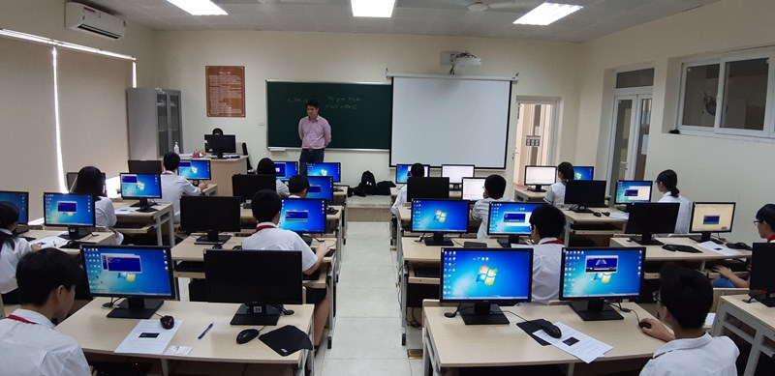
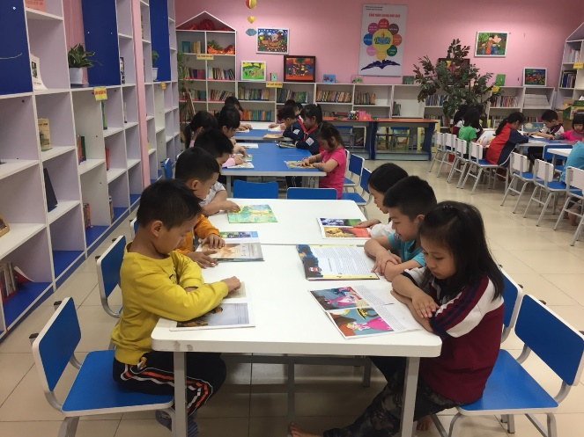

Slide 5
Các bước làm quen với bạn
- Chào hỏi
- Giới thiệu bản thân

Slide 7
Tiết 2: Làm quen với đồ dùng học tập

Slide 9
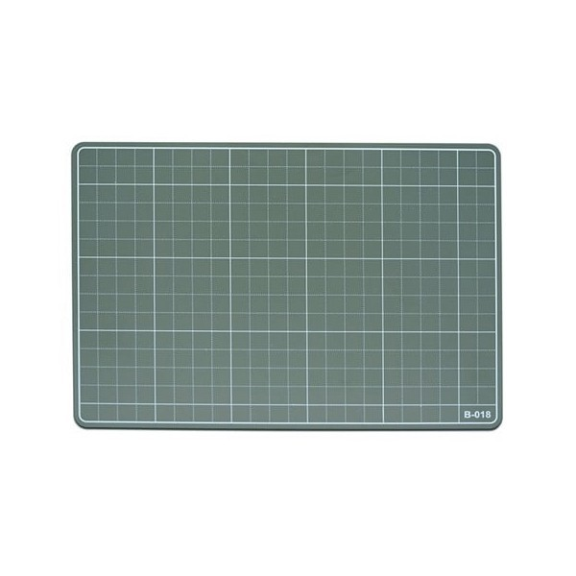
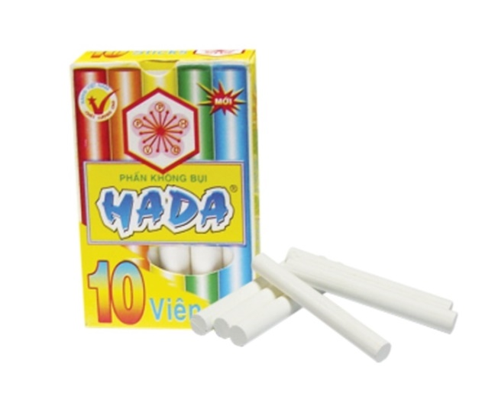
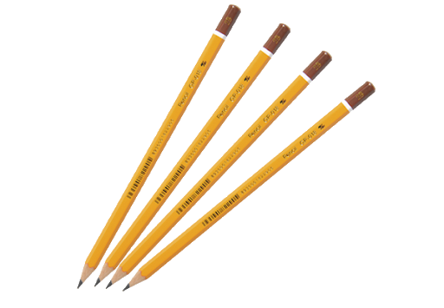
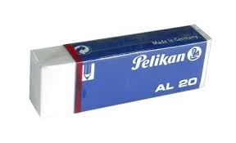
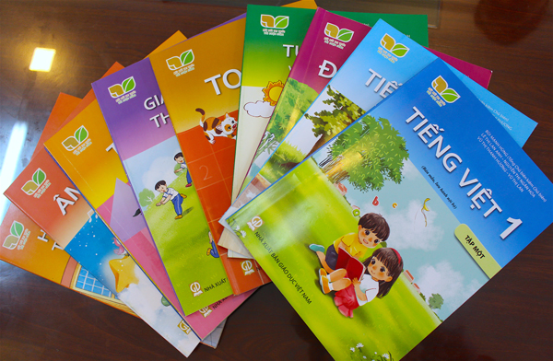
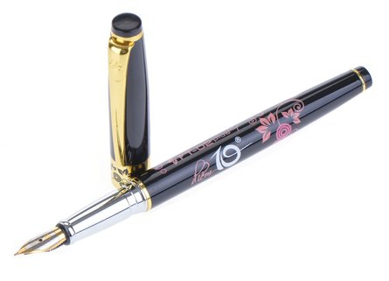
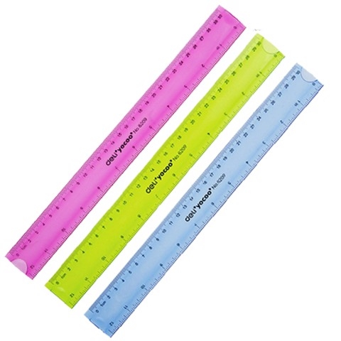
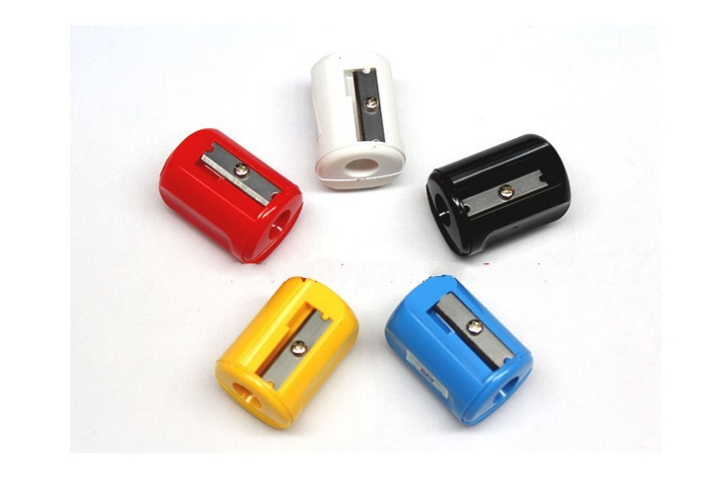

Slide 10
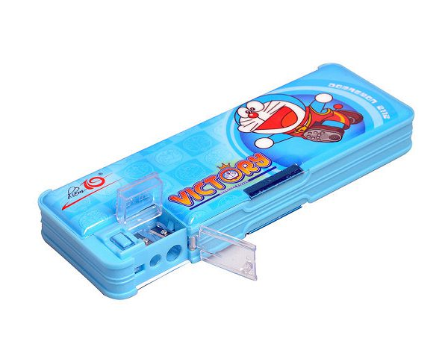
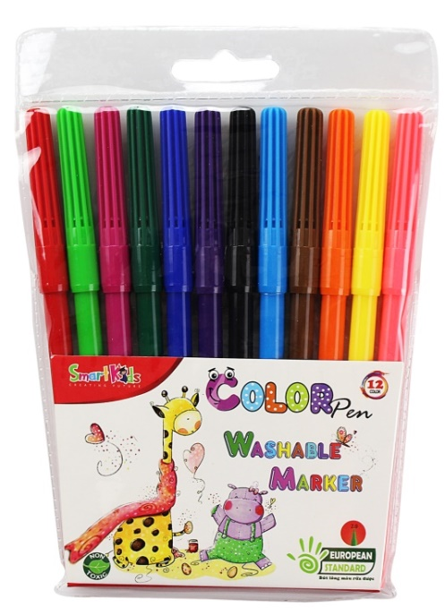
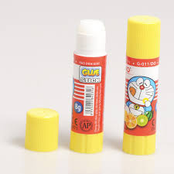
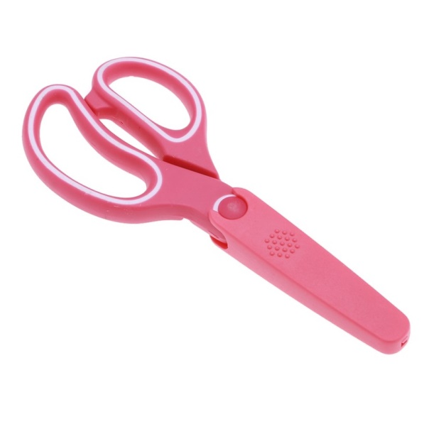
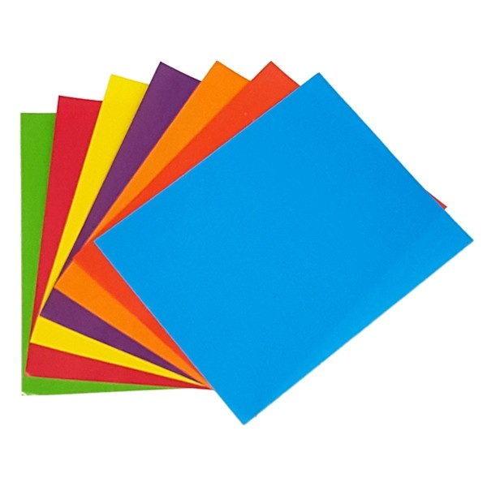

Slide 11
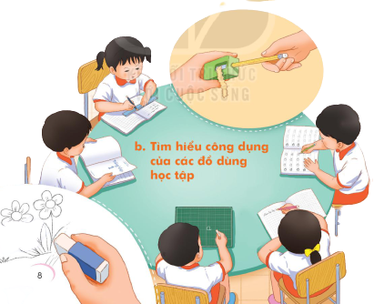

Slide 12
Chúc các con chăm ngoan học tốt!

